Slide 1
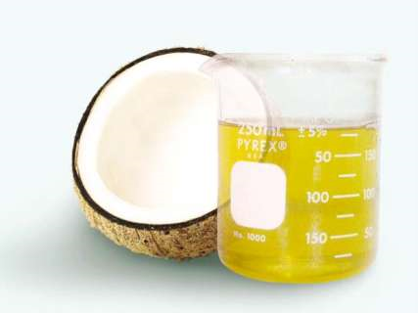
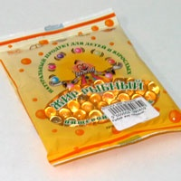
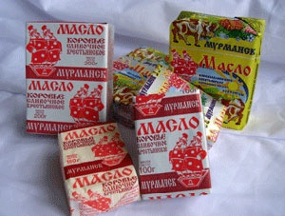
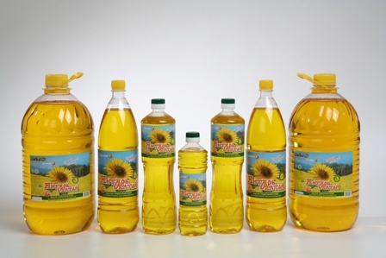
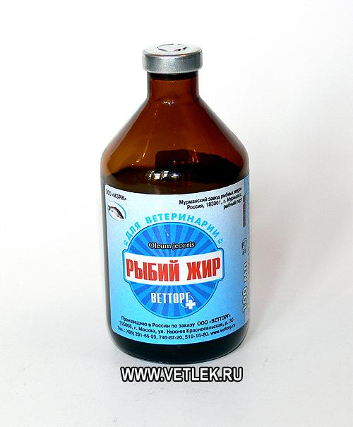
Мы - органические вещества,
На кухне нас зовут масла,
К эфирам сложным отнеси
И быстро класс наш назови.

Slide 2
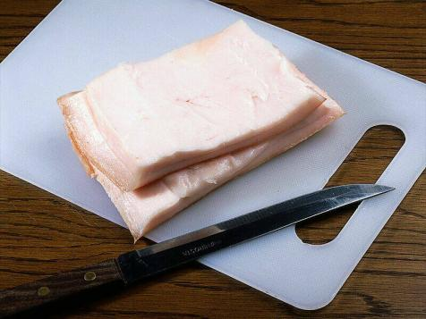
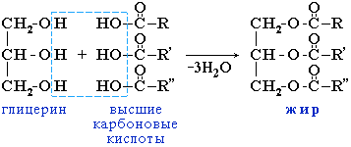
Жиры
Жиры – сложные
эфиры глицерина и
высших одноатомных
карбоновых кислот.
Общее название таких соединений - триглицериды

Slide 3
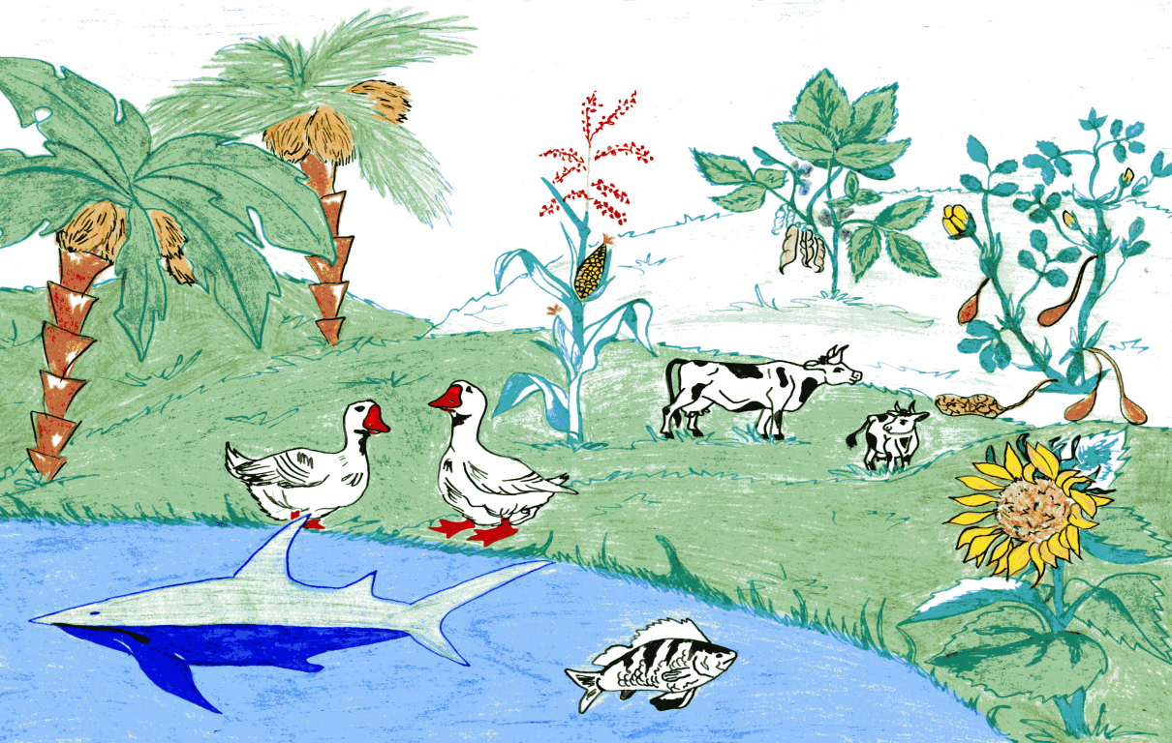

Slide 4
Классификация жиров
По составу
По происхождению
Растительные
(подсолнечное масло)
Простые
(льняное масло)
Смешанные
(сливочное масло)
Животные
(свиной жир)
По агрегатному состоянию
Твердые
(кокосовый жир)
Жидкие
(рыбий жир)

Slide 5
Физические свойства.
1. нерастворимы в воде,
2. легче воды,
3. хорошо растворяются в органических растворителях,
4. эмульгируются щелочами.

Slide 6
Гидролиз жиров
Химические свойства.
Н₂С-О-СО-С₁₇Н₃₃ Н С-ОН
Н₂С-О-СО-С₁₇Н₃₃ Н₂С-ОН
Одно из важнейших свойств жиров - их способность расщепляться на составляющие: глицерин и жирные кислоты. Если такая реакция осуществляется под действием воды в присутствии кислот, она называется гидролизом.
Н₂С-О-СО-С₁₇Н₃₃
Н₂С-ОН
+ 3 НОН
+ 3 С₁₇Н₃₅СООН

Slide 7
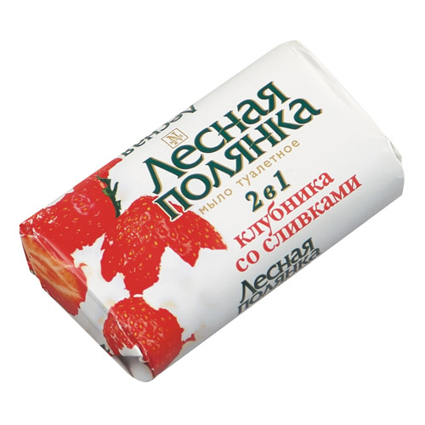
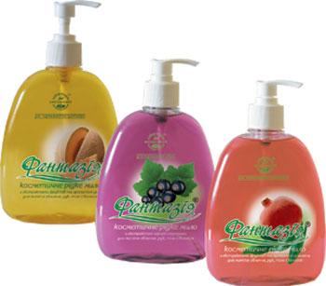
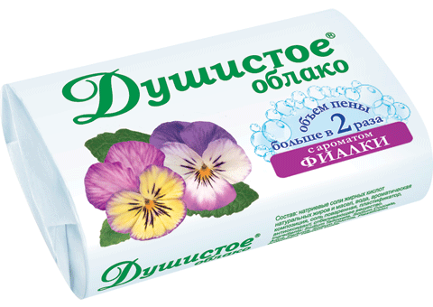
Омыление жиров
Химические свойства.
Н₂С-О-СО-С₁₇Н₃₃ Н₂С-ОН
Н С-О-СО-С₁₇Н₃₃ + 3 NaОН Н С-ОН + 3 С₁₇Н₃₅СООNa
Н₂С-О-СО-С₁₇Н₃₃ Н₂С-ОН
Эта реакция называется омылением,
поскольку образующиеся соли щелочных
металлов и высших карбоновых кислот
являются мылами.

Slide 8
ГИДРОЛИЗ ЖИРОВ
Химические свойства.
Н₂С-О-СО-С₁₇Н₃₃ Н С-ОН
Н₂С-О-СО-С₁₇Н₃₃ Н₂С-ОН
Одно из важнейших свойств жиров - их способность расщепляться на составляющие: глицерин и жирные кислоты. Если такая реакция осуществляется под действием воды в присутствии кислот, она называется гидролизом.
Н₂С-О-СО-С₁₇Н₃₃
Н₂С-ОН
+ 3 НОН
+ 3 С₁₇Н₃₅СООН

Slide 9
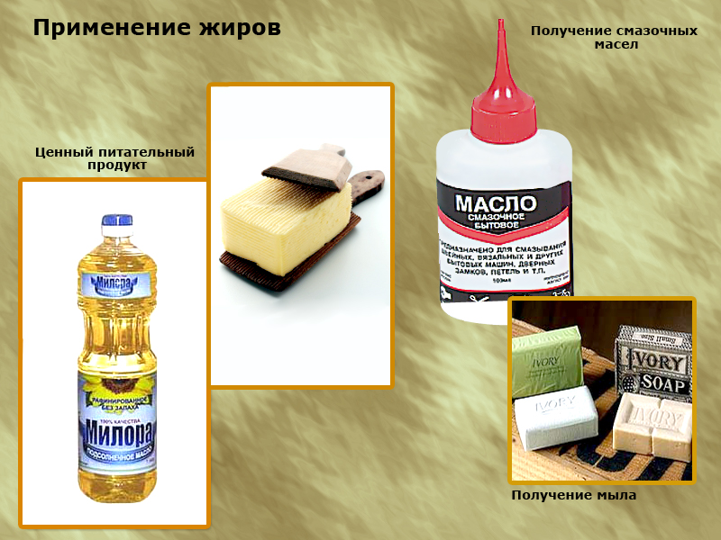
Применение жиров

